Slide 1
Экспериментальное исследование влияния мелкодисперсных частиц на характер распространения пламени в водородосодержащих составах
Забабахинские научные чтения
ФГУП «РФЯЦ-ВНИИТФ им. академ. Е. И. Забабахина»
Игнатюк Матвей Евгеньевич, Е. С. Морозов, П. В. Промыслов,
А. А. Тяктев, Н. Б. Аникин, Ю. А. Пискунов, И. Л. Бугаенко

Slide 2
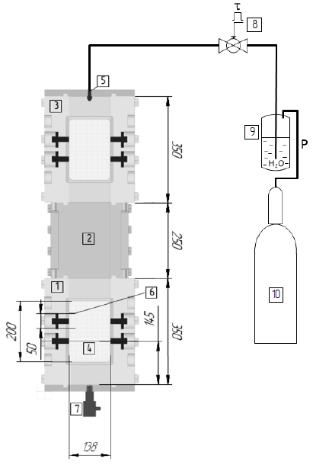
Экспериментальная постановка
Исследуются водородо-воздушные смеси в диапазоне концентраций от 6 до 73 об.% H₂;
В начале эксперимента, камера МУТ «вакуумируется», после чего наполняется смесью заданного состава;
В канал камеры МУТ вводятся капли дистиллированной воды посредством механических форсунок типа «Туман» (производитель ООО «НПП «Внедрение»);
Инициирование горения осуществляется искровым высоковольтным межэлектродным разрядом.
В процессе эксперимента регистрируются шлирен видеоизображения пламени, динамика избыточного давления в камере,, начальный энерговклад.
1 и 3 – измерительная секция; 2 – промежуточная секция; 4 – инициирующий искровой промежуток; 5 – форсунка типа ФМТ; 6 – пространственные реперы; 7 – датчик давления ДМ5007с, 8 – электромагнитный клапан, 9 – резервуар с водой, 10 – баллон с воздухом
Схема многофункциональной трубы

Slide 3
Экспериментальные результаты. ФМТ-31-80. 8 об. % H₂ в воздухе
Горение в объёме заполненном каплями
Горение в
свободном объёме

Slide 4
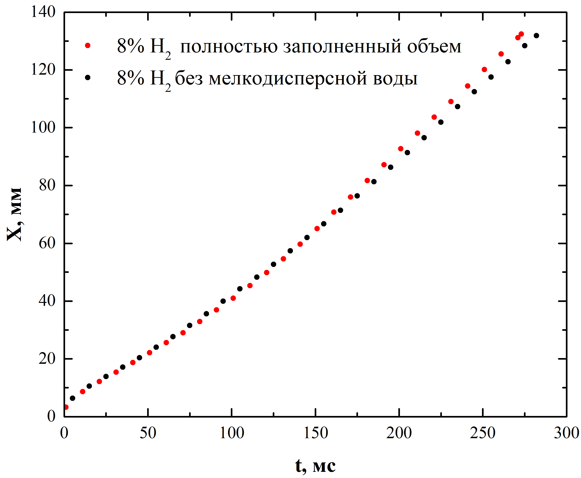
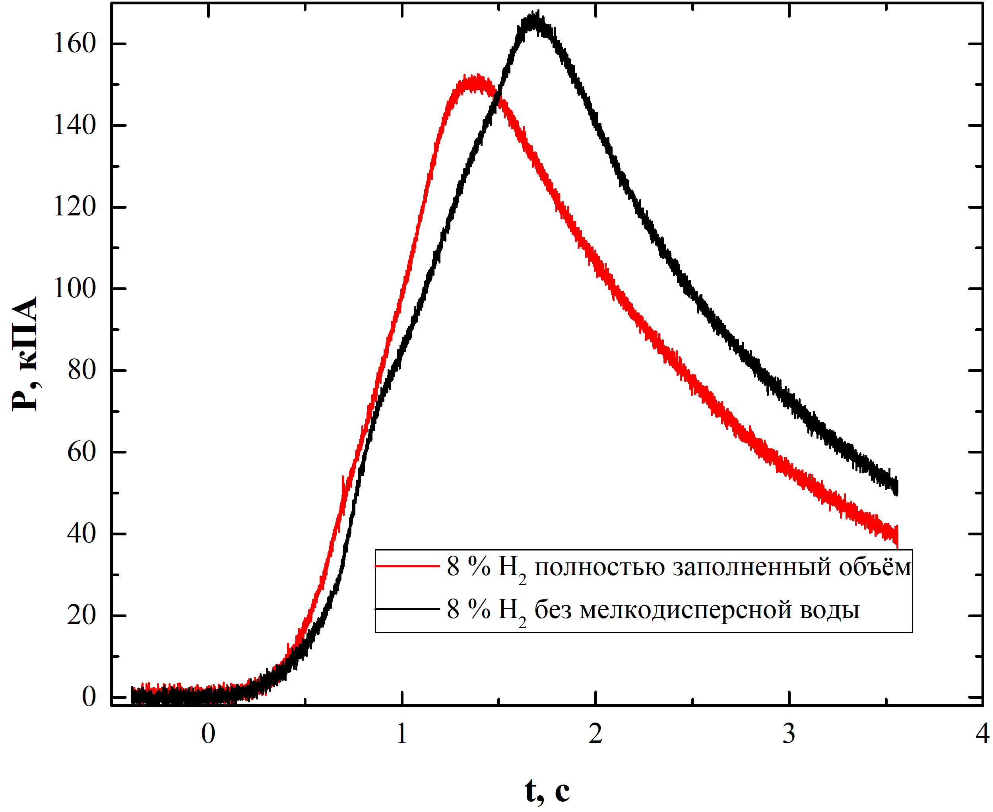
8 об. % H₂ в воздухе. X-t диаграммы и профили давления
E₁ = 3,4 мДж, E₂ = 1,7 мДж
а)
б)
а) – X-t диаграммы; б) – профили давления.

Slide 5
10 об. % H₂ в воздухе
Горение в объёме заполненном каплями
Горение
в свободном объёме

Slide 6
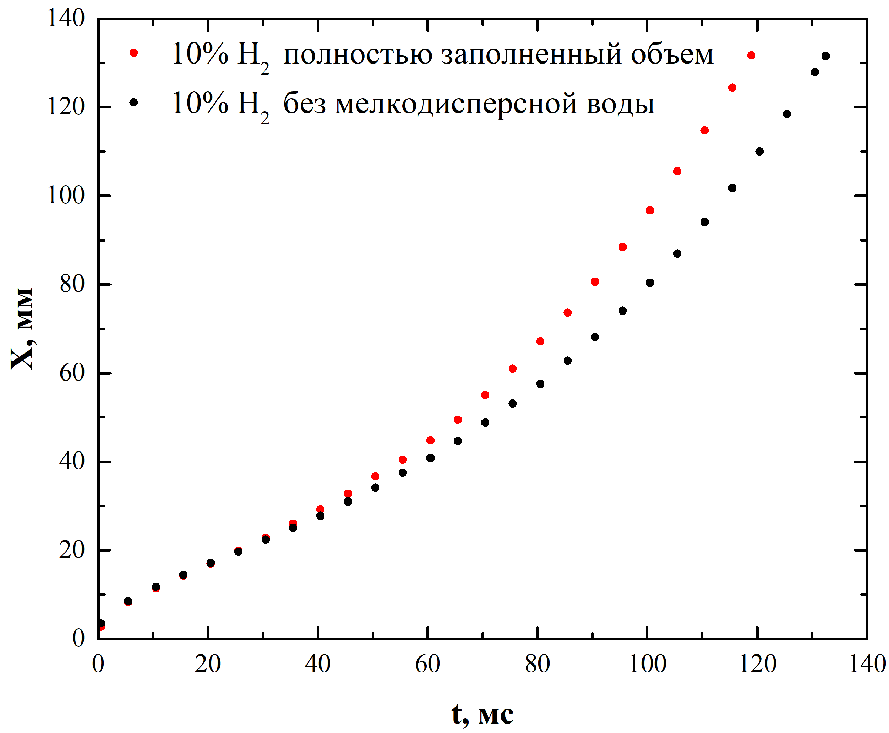
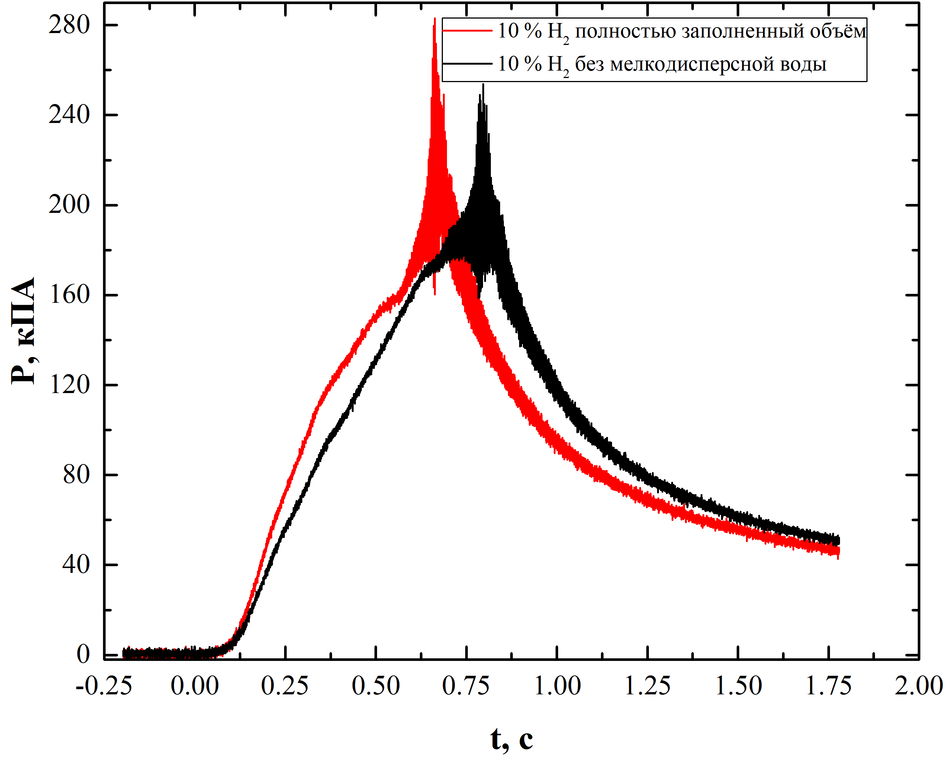
10 об. % H₂ в воздухе. X-t диаграммы и профили давления
E₁ = 2,7 мДж, E₂ = 1,9 мДж
а)
б)
а) – X-t диаграммы; б) – профили давления

Slide 7
16 об. % H₂ в воздухе
Горение в объёме заполненном каплями
Горение
в свободном объёме

Slide 8
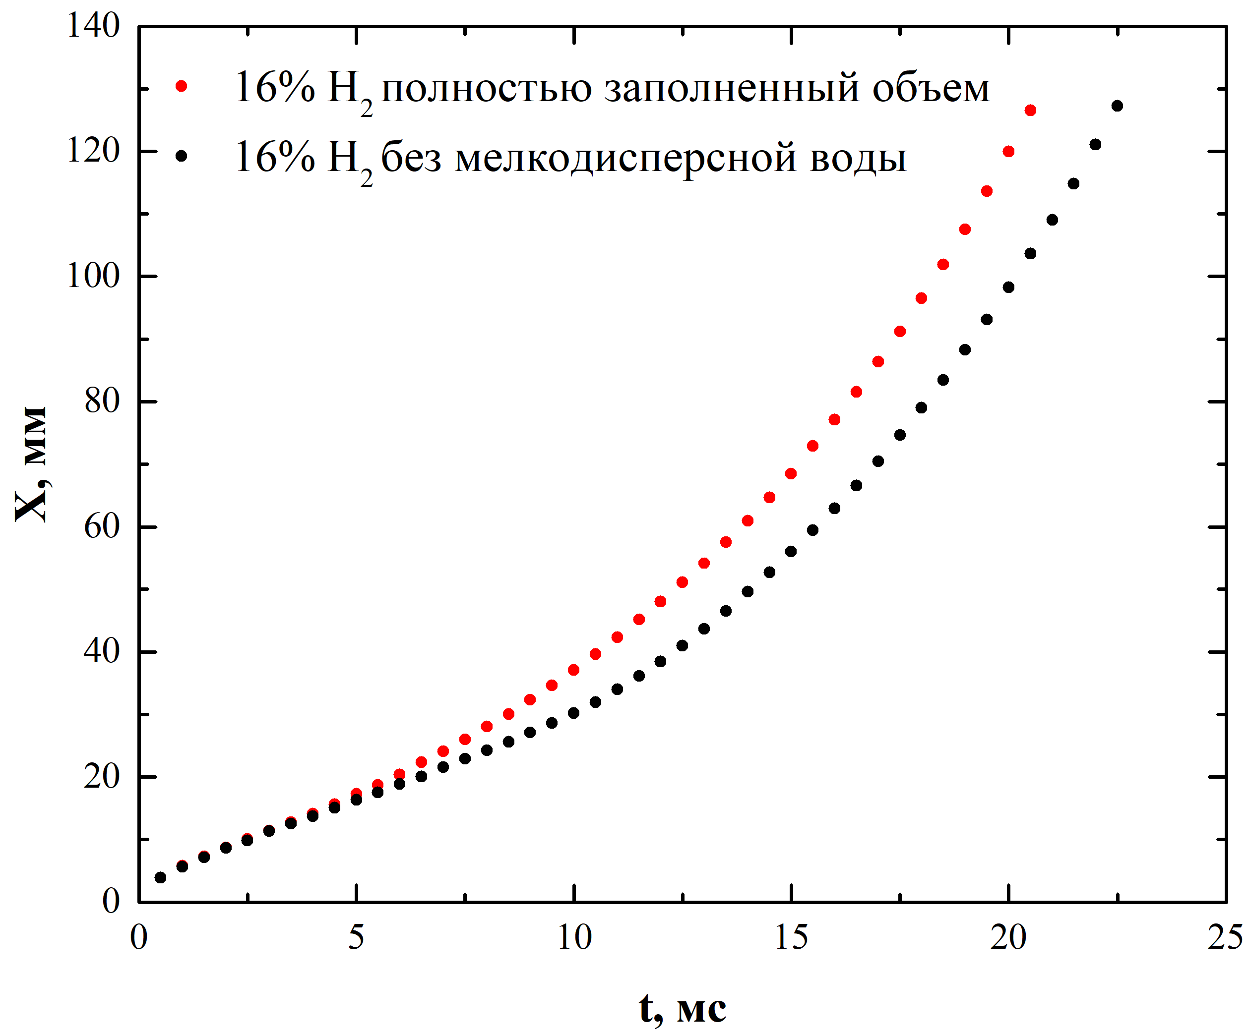
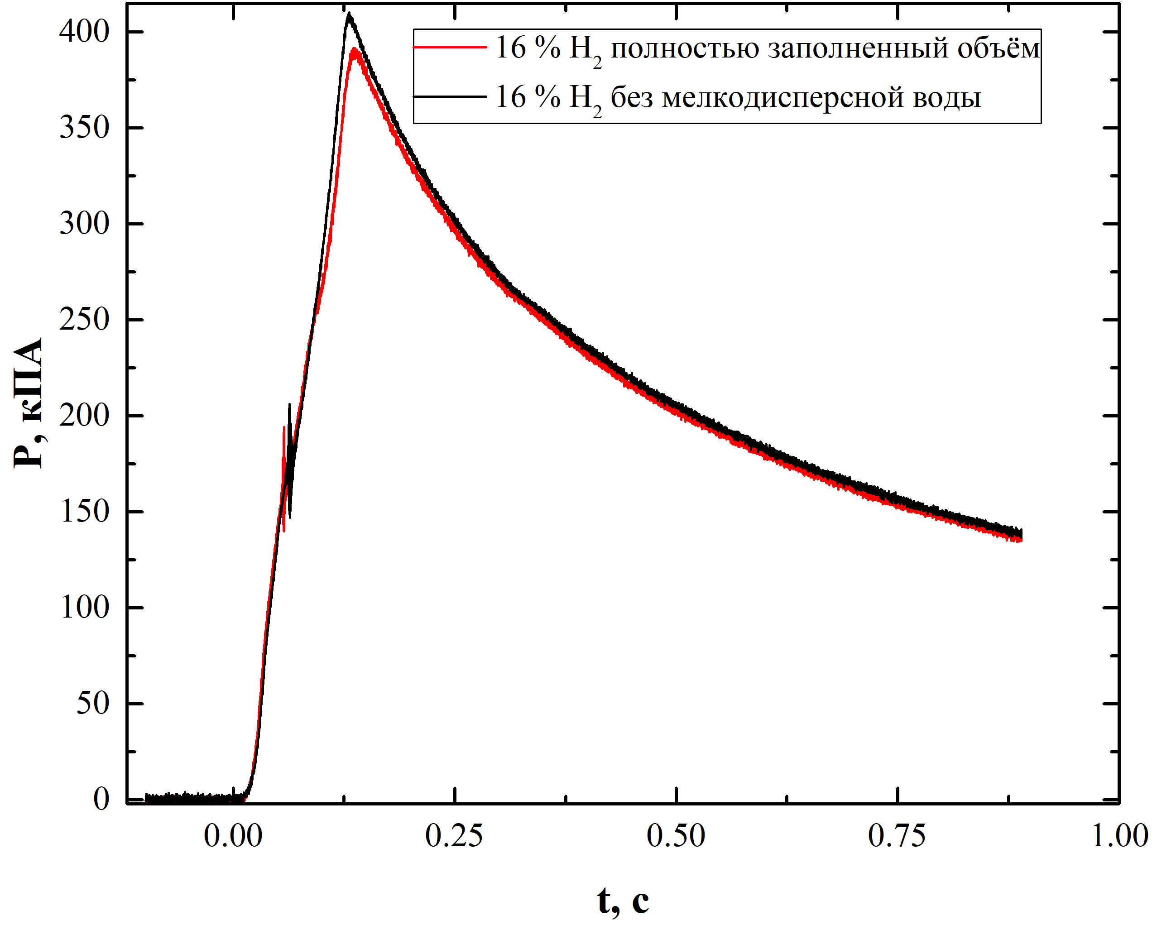
16 об. % H₂ в воздухе. X-t диаграммы и профили давления
E₁ = 1,6 мДж, E₂ = 2,5 мДж
а)
б)
а) – X-t диаграммы; б) – профили давления

Slide 9
Экспериментальные результаты. ФМТ-3,9-70. 6 об. % H₂ в воздухе
Горение
в свободном объёме
Горение в объёме частично заполненном каплями
Горение в объёме полностью заполненном каплями

Slide 10
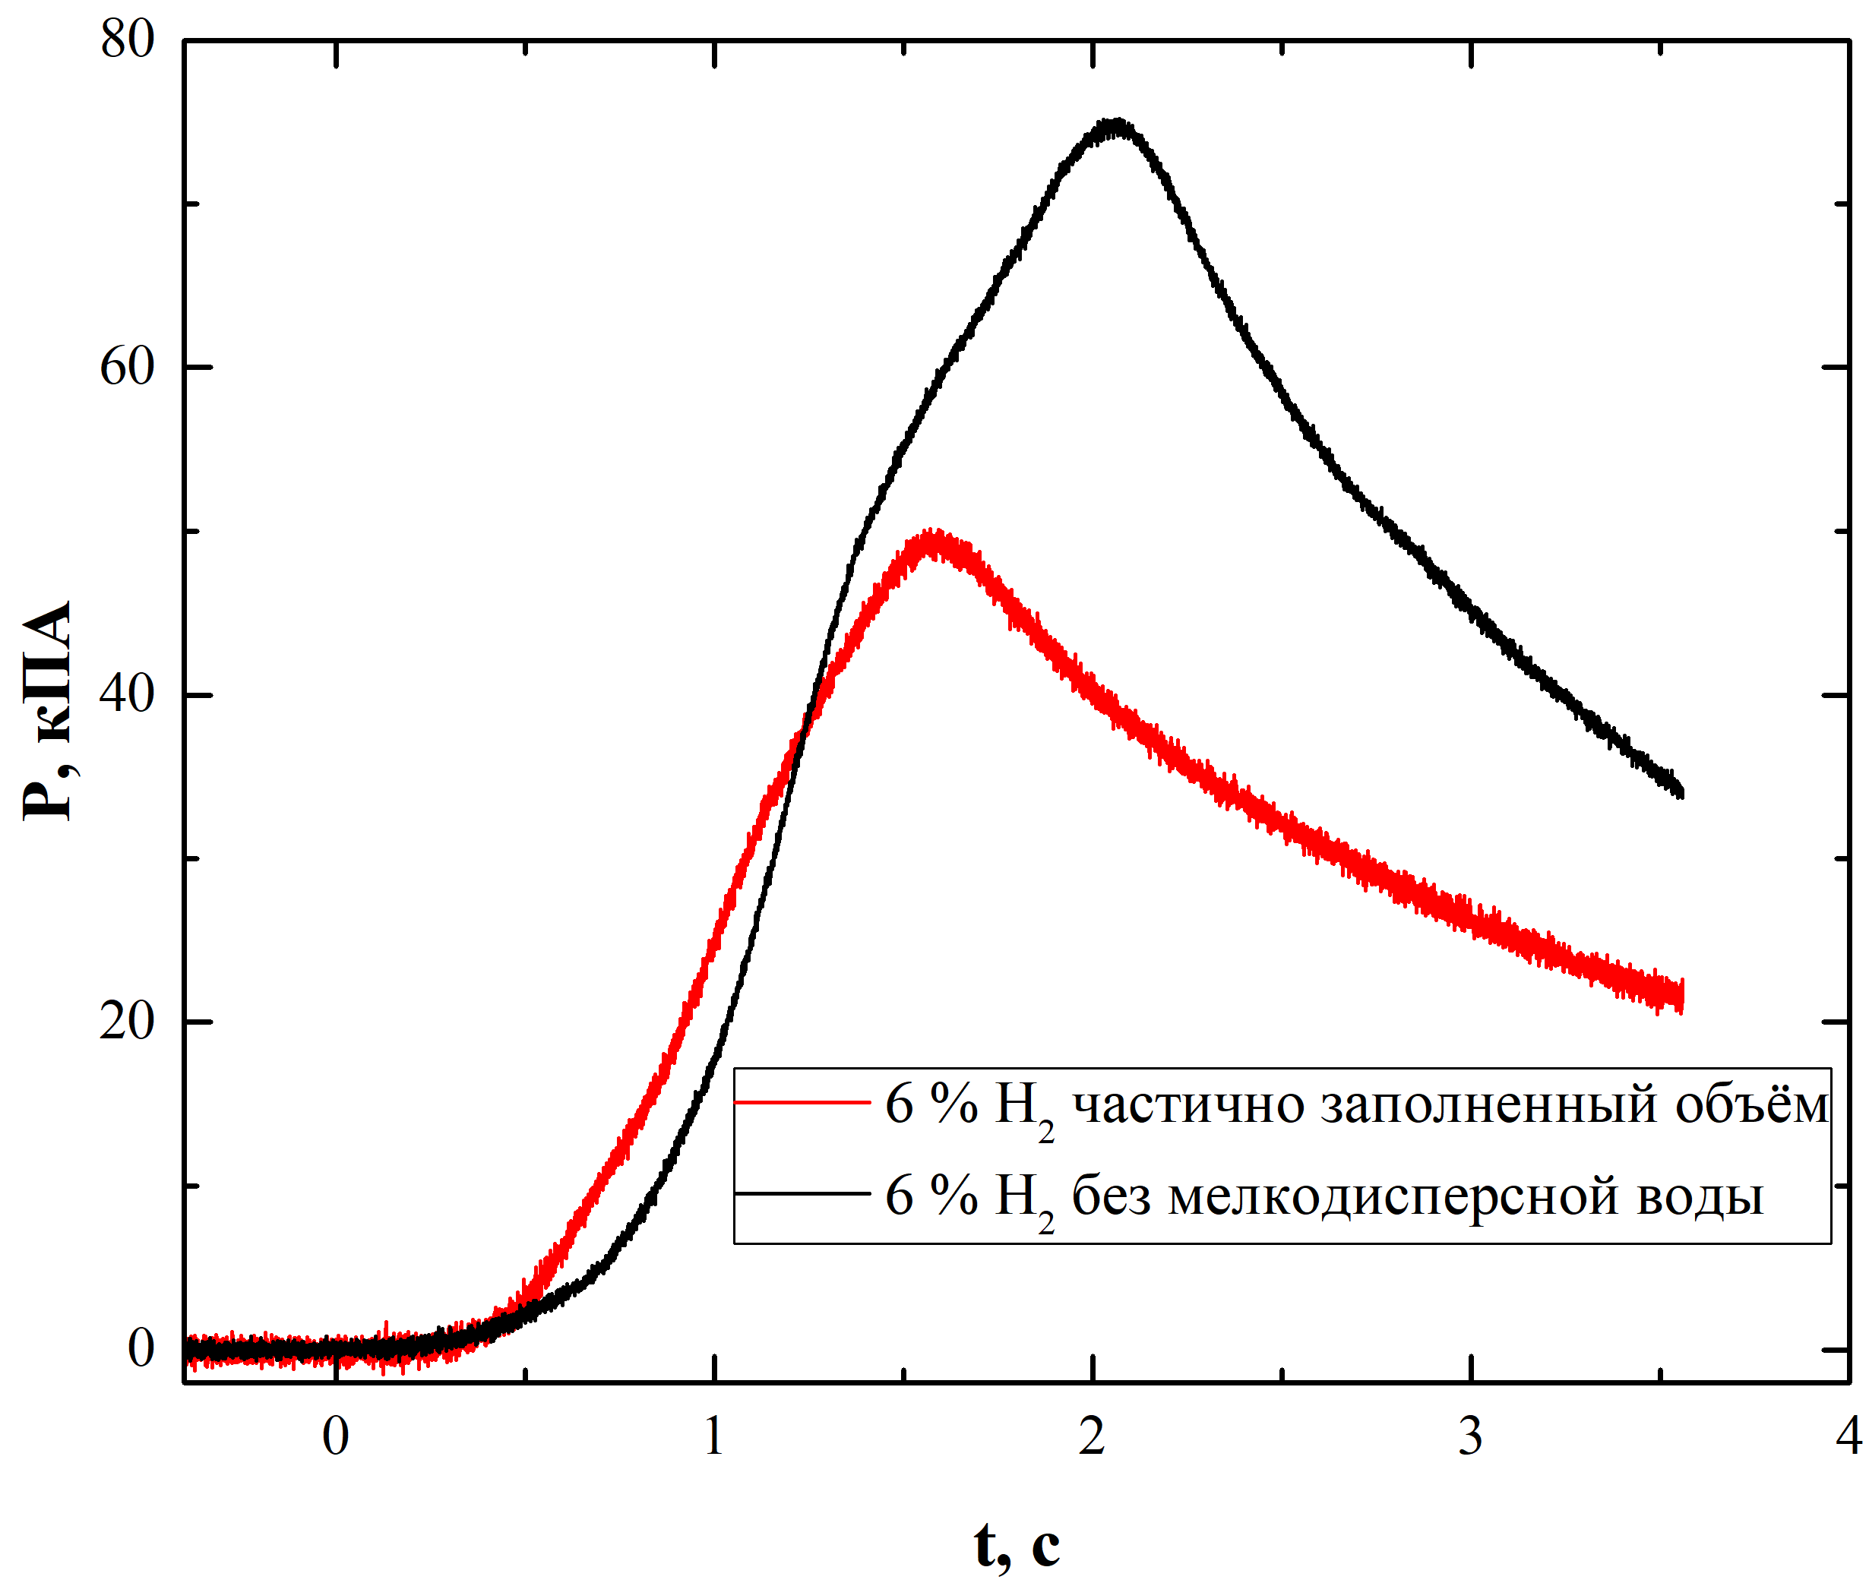
6 об. % H₂ в воздухе. Профили давления
E₁ = 1,5 мДж, E₂ = 2,1 мДж
Профили давления

Slide 11
10 об. % H₂ в воздухе
Горение
в свободном объёме
Горение в объёме частично заполненном каплями
Горение в объёме полностью заполненном каплями

Slide 12
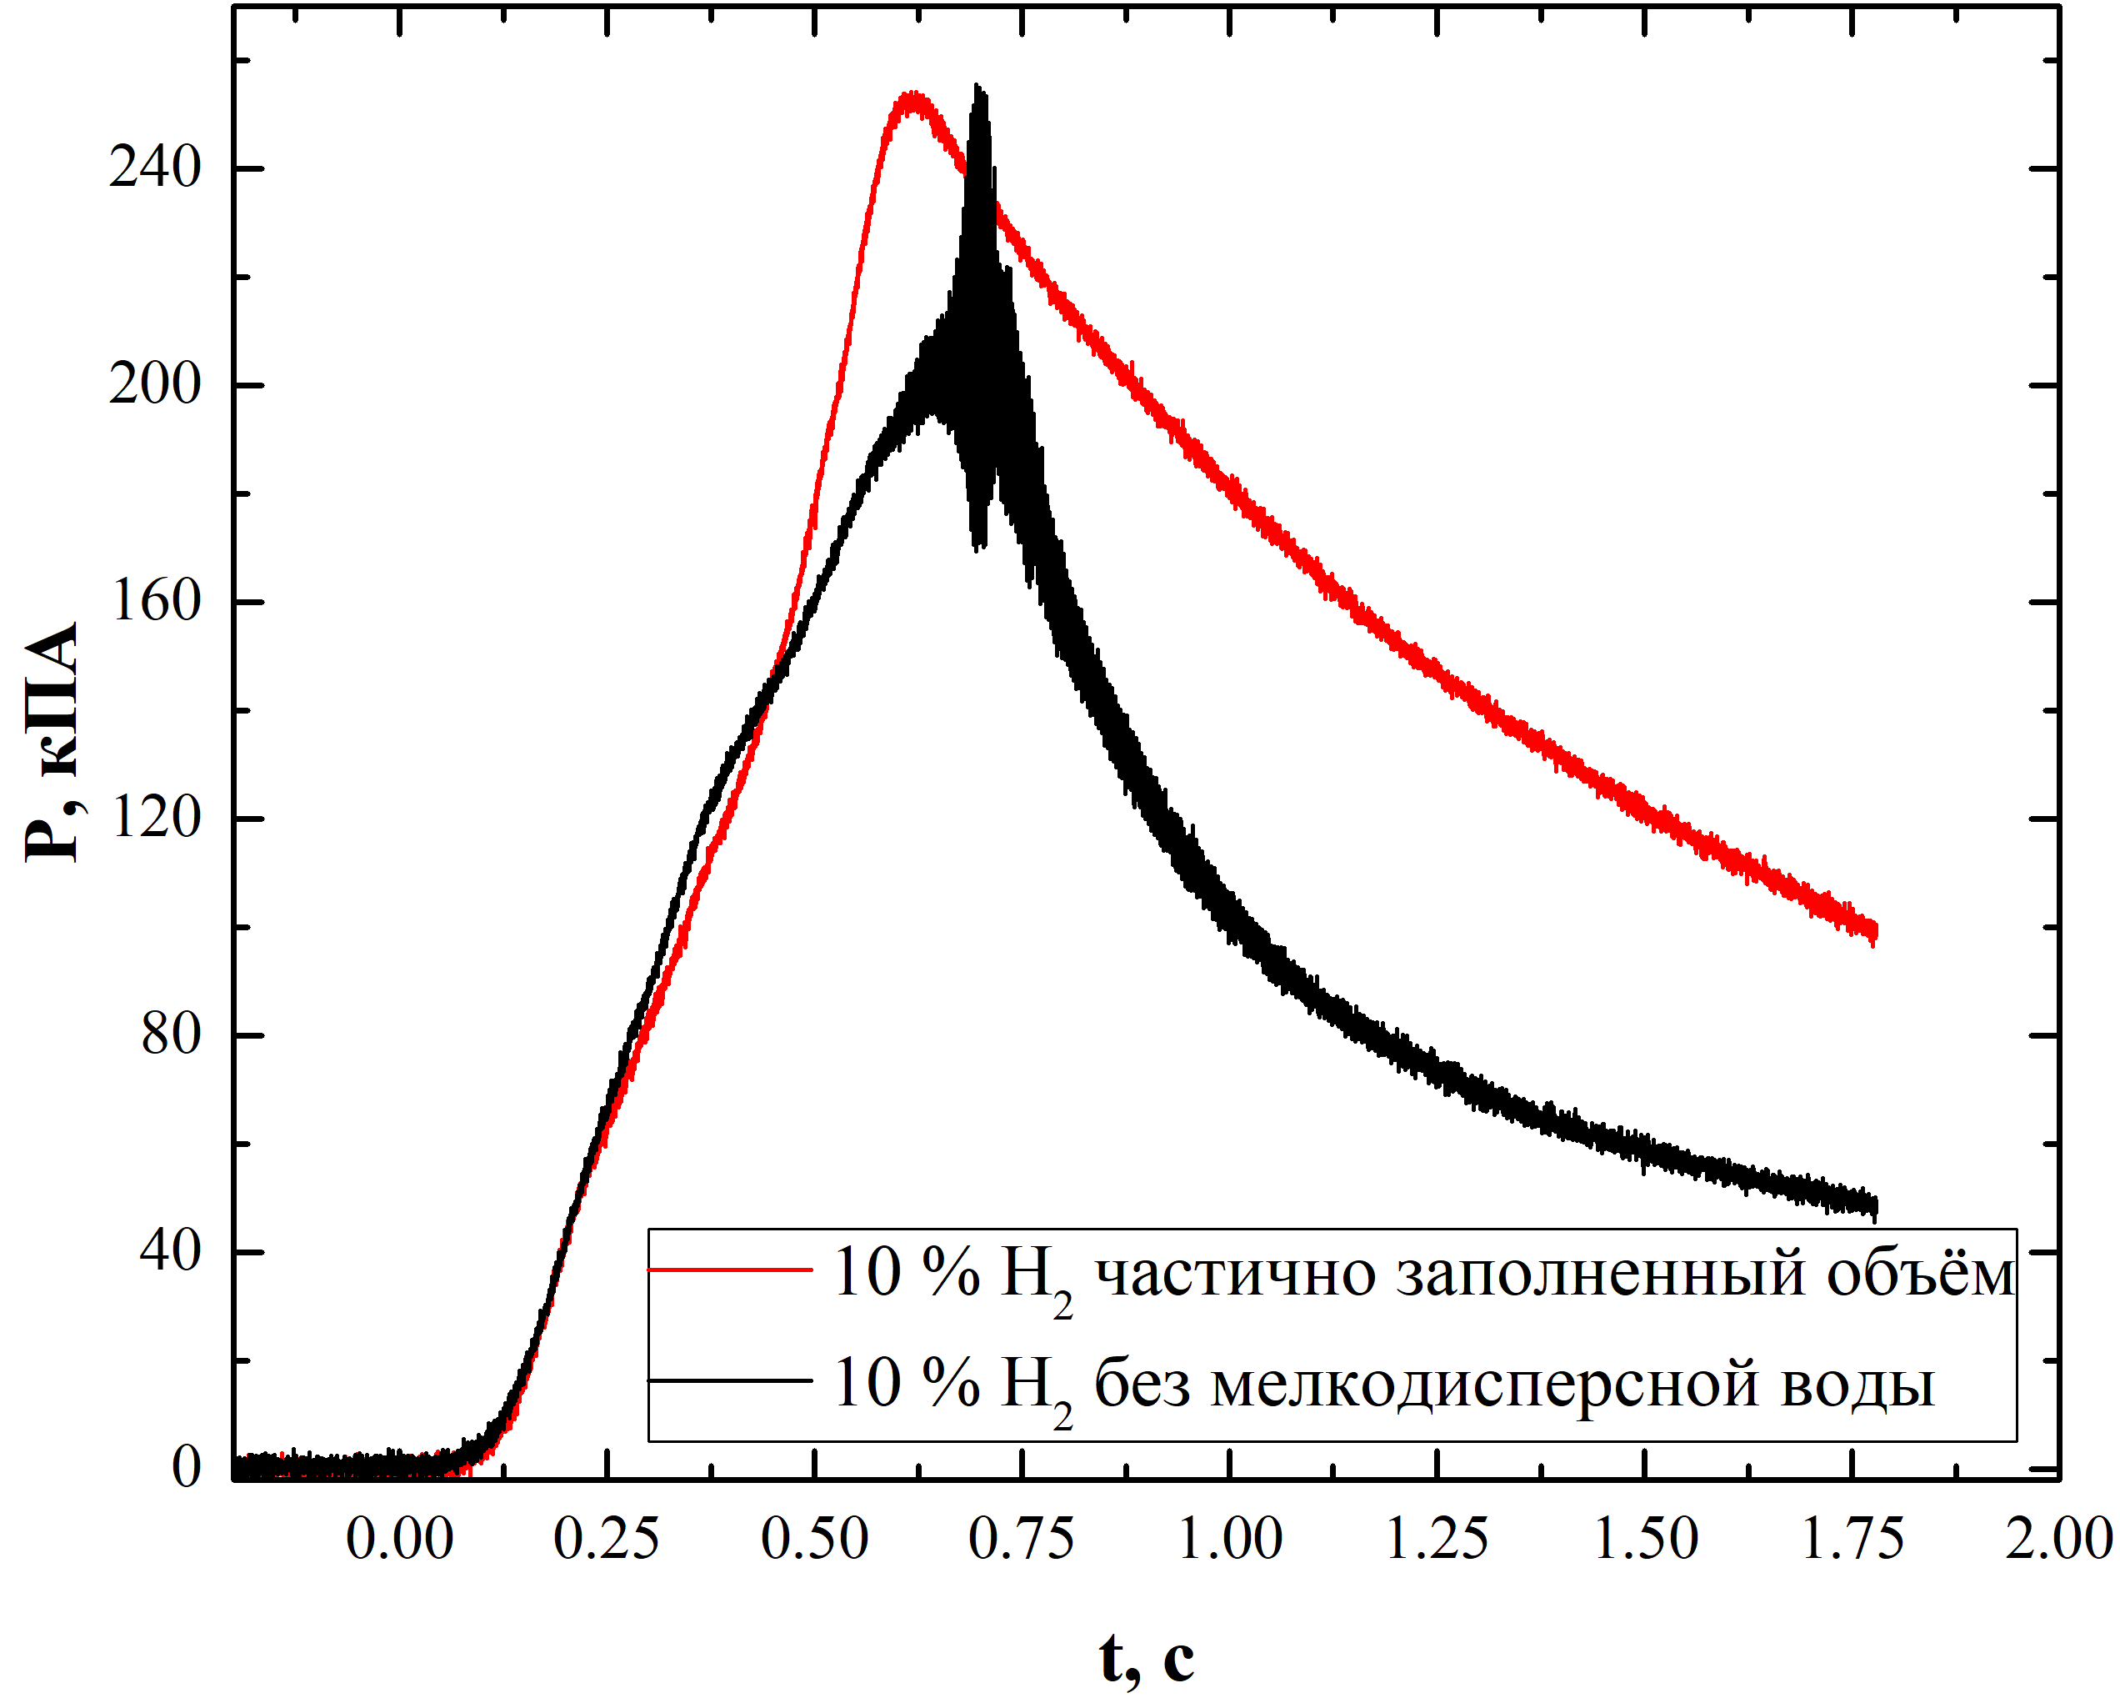
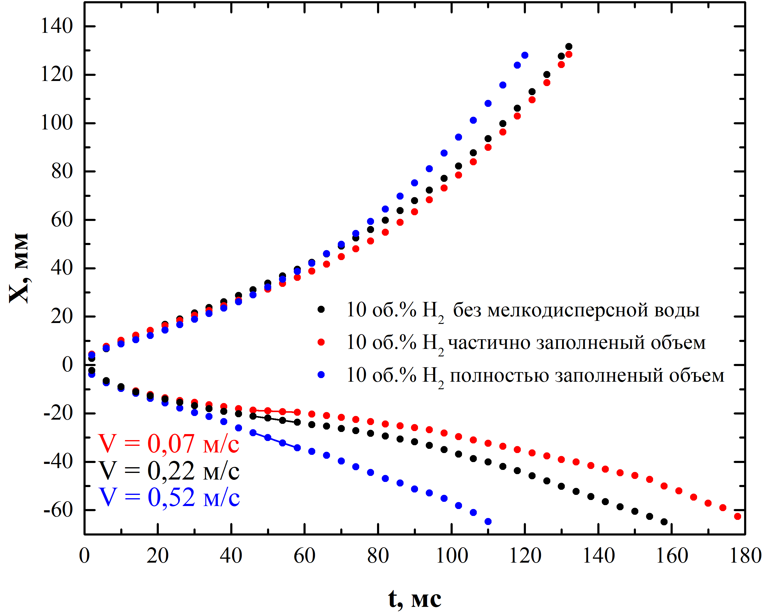
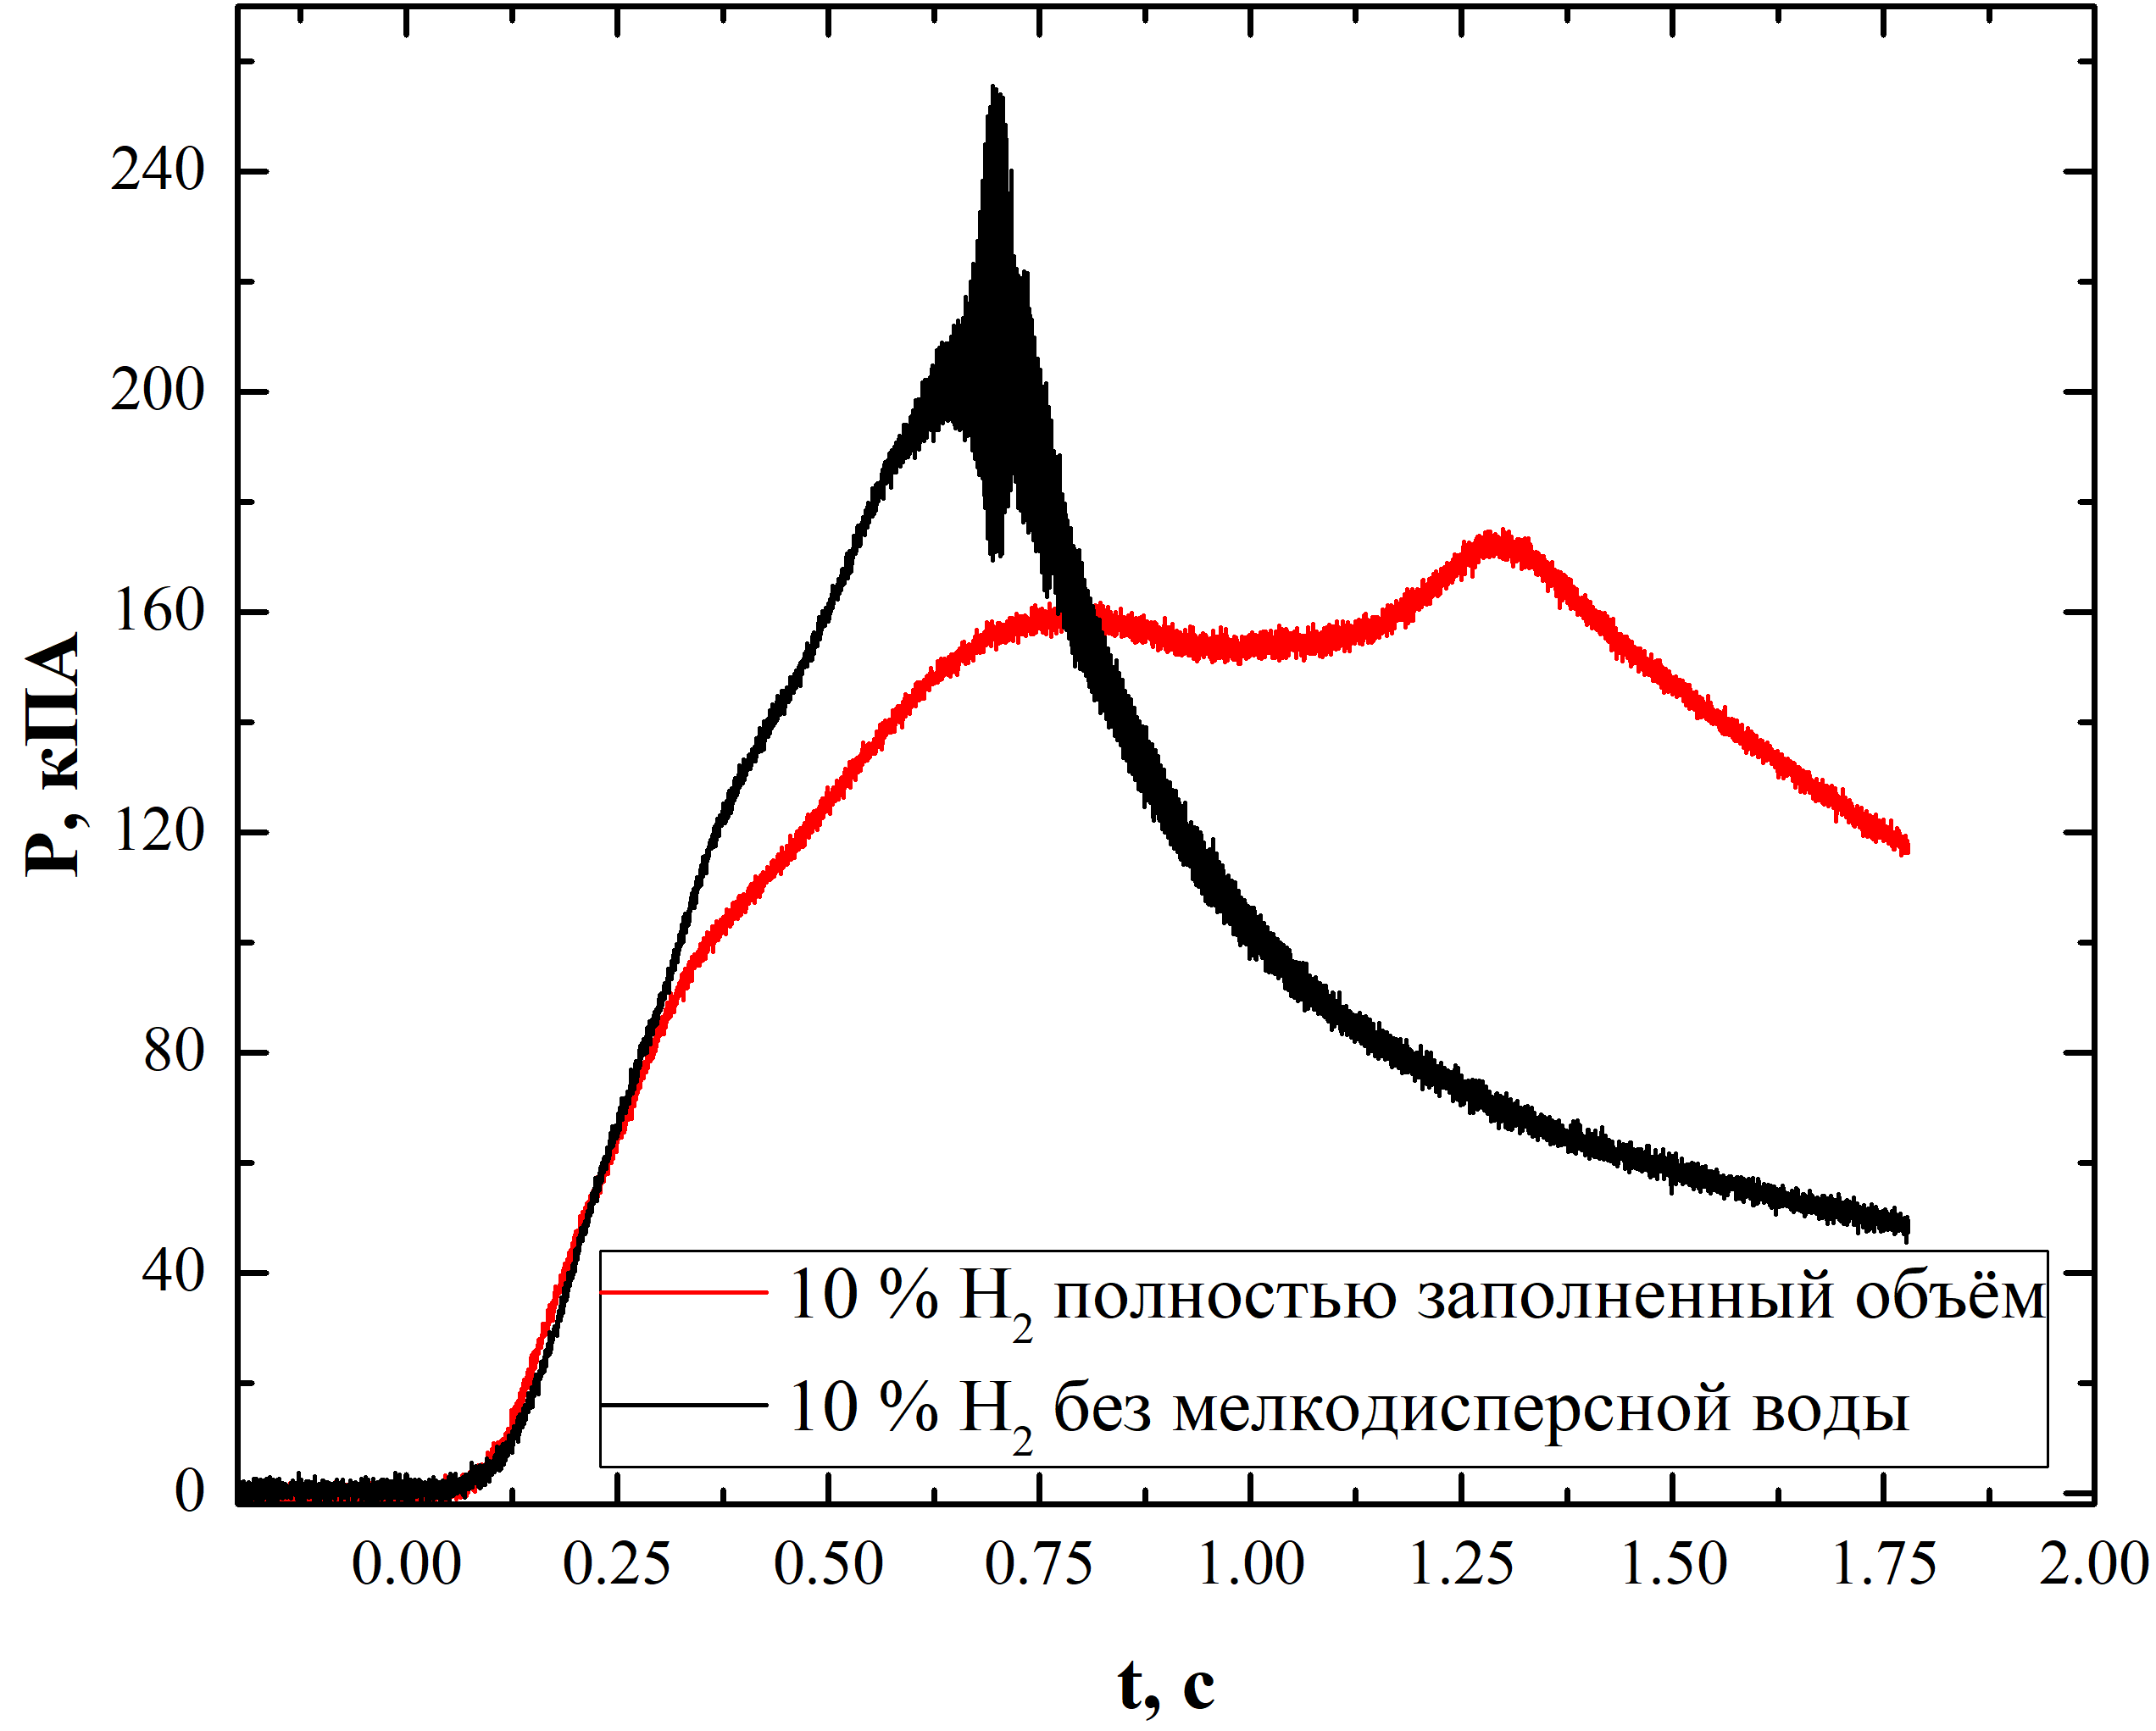
10 об. % H₂ в воздухе. X-t диаграммы и профили давления
E₁ = 2,3 мДж, E₂ = 1,8 мДж, E₃ = 2,1 мДж
б)
а)
Линиями выделены участки диаграмм, на которых определялись скорости, показанные на графике
а) – X-t диаграммы движения фронтов (нижнего и верхнего) ; б), в) – профили давления
в)

Slide 13
14 об. % H₂ в воздухе
Горение
в свободном объёме
Горение в объёме частично заполненном каплями
Горение в объёме полностью заполненном каплями

Slide 14
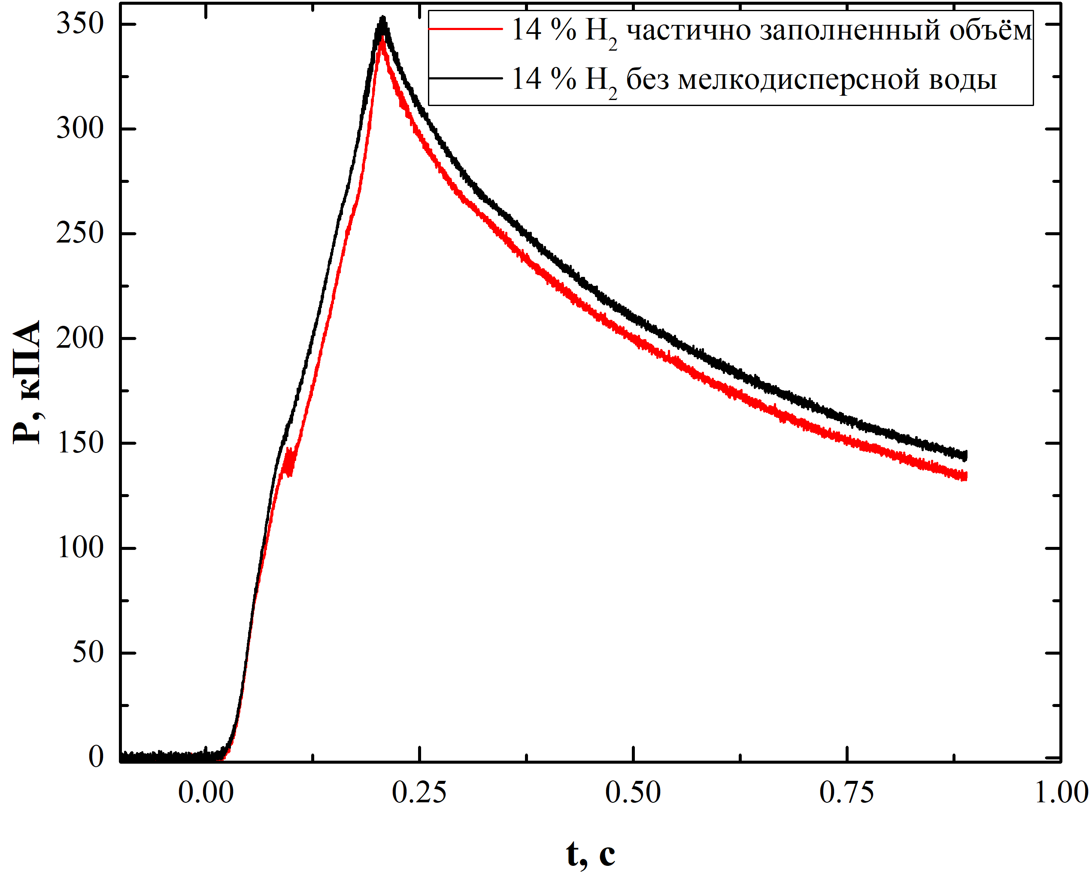
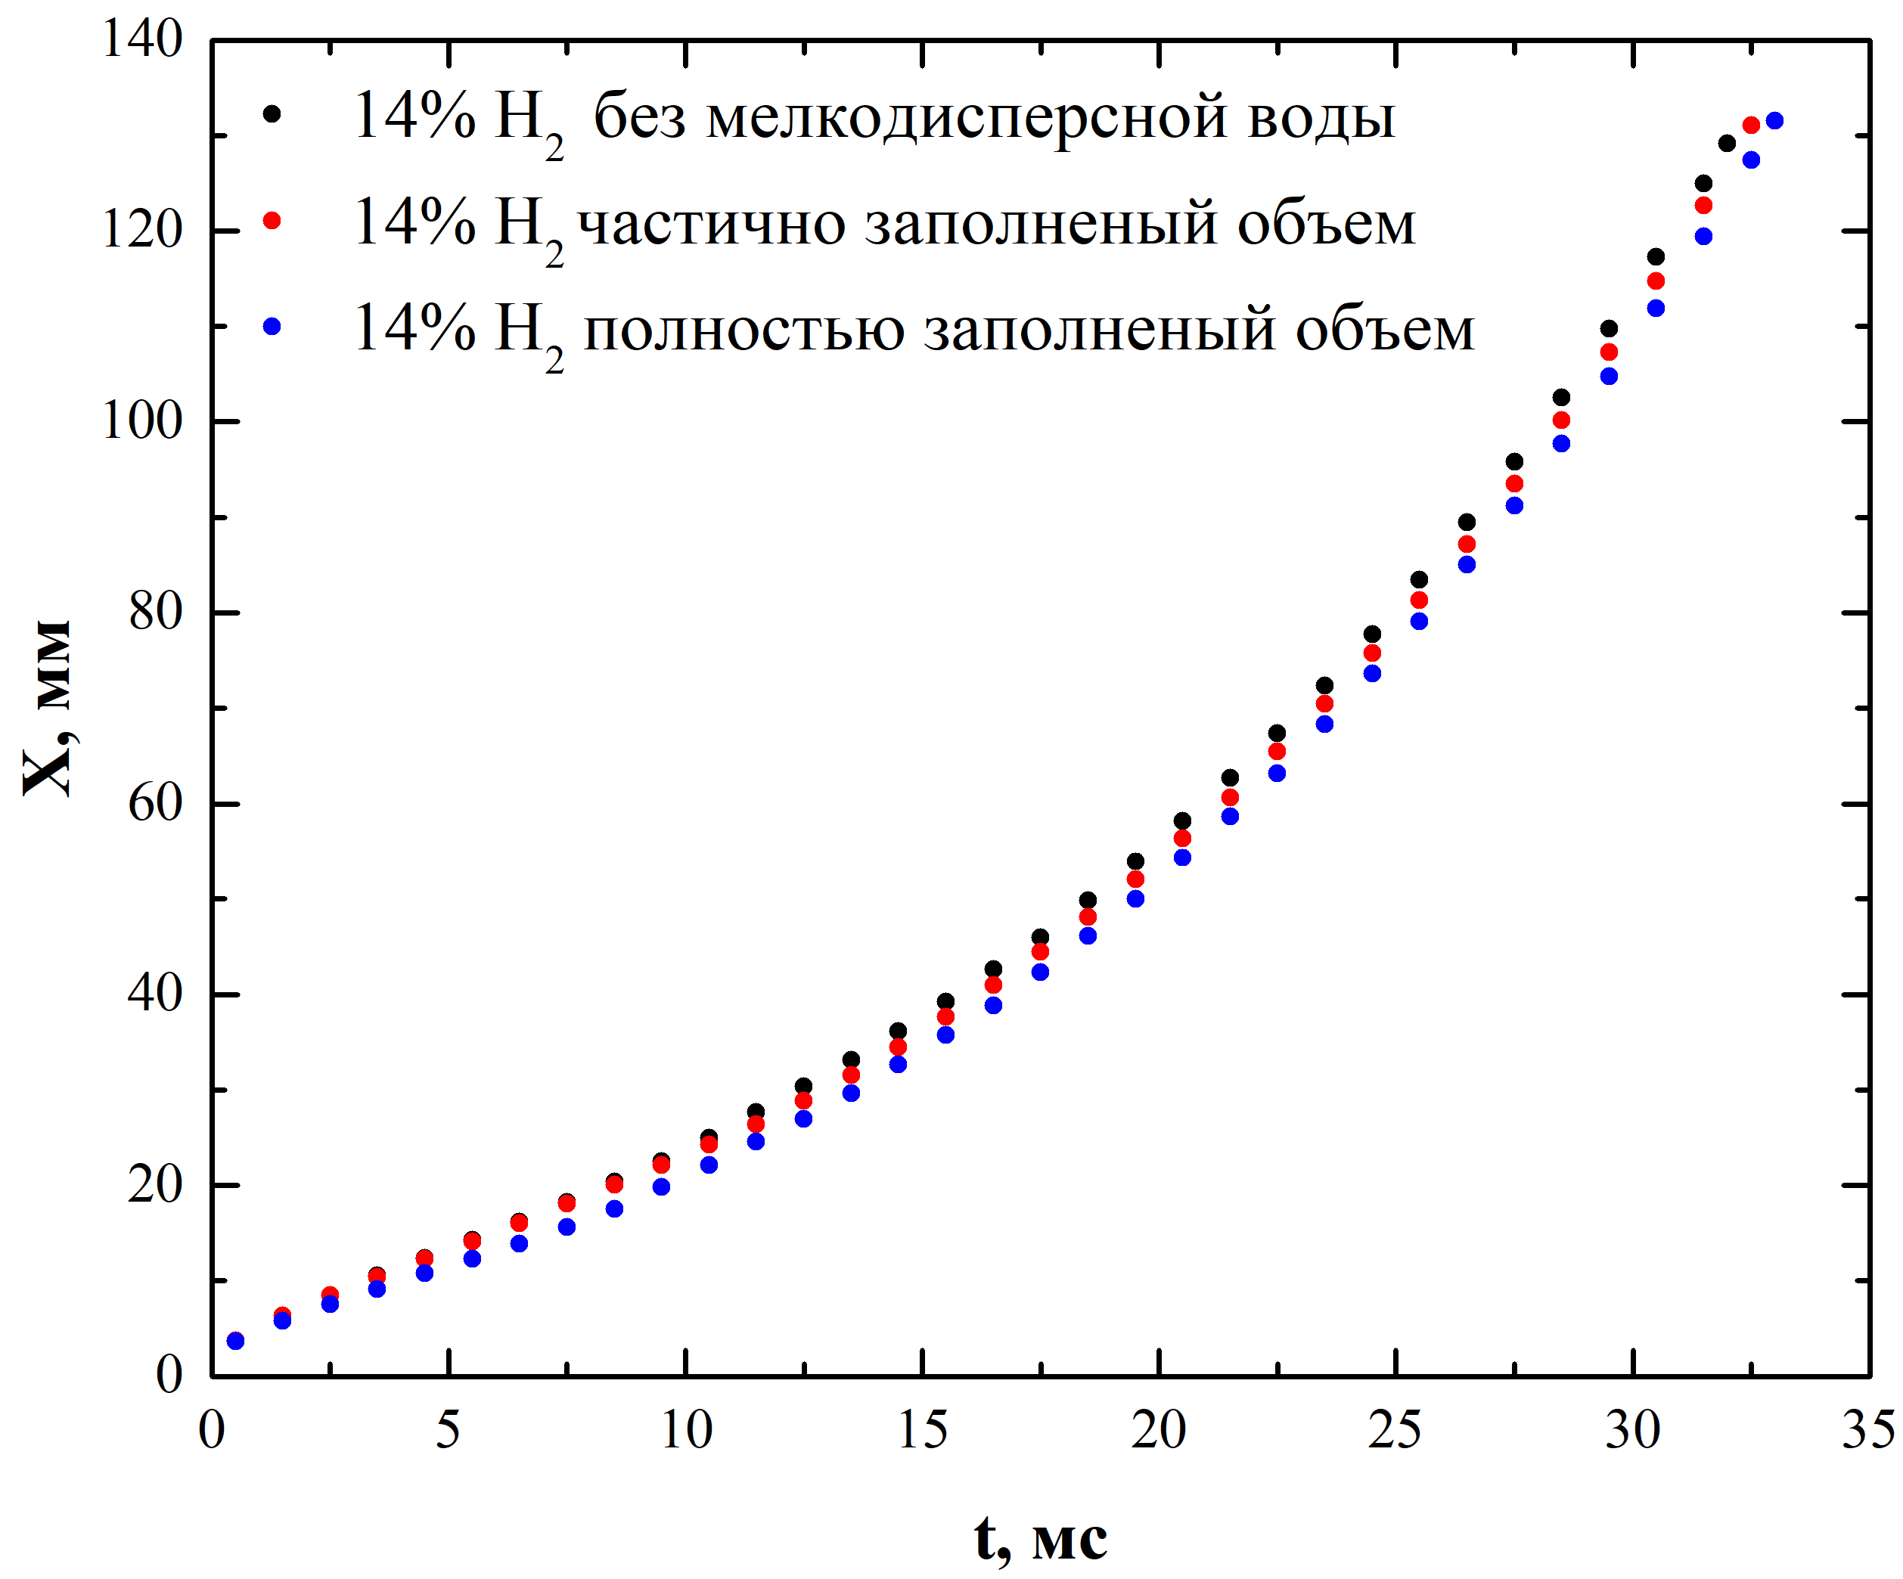
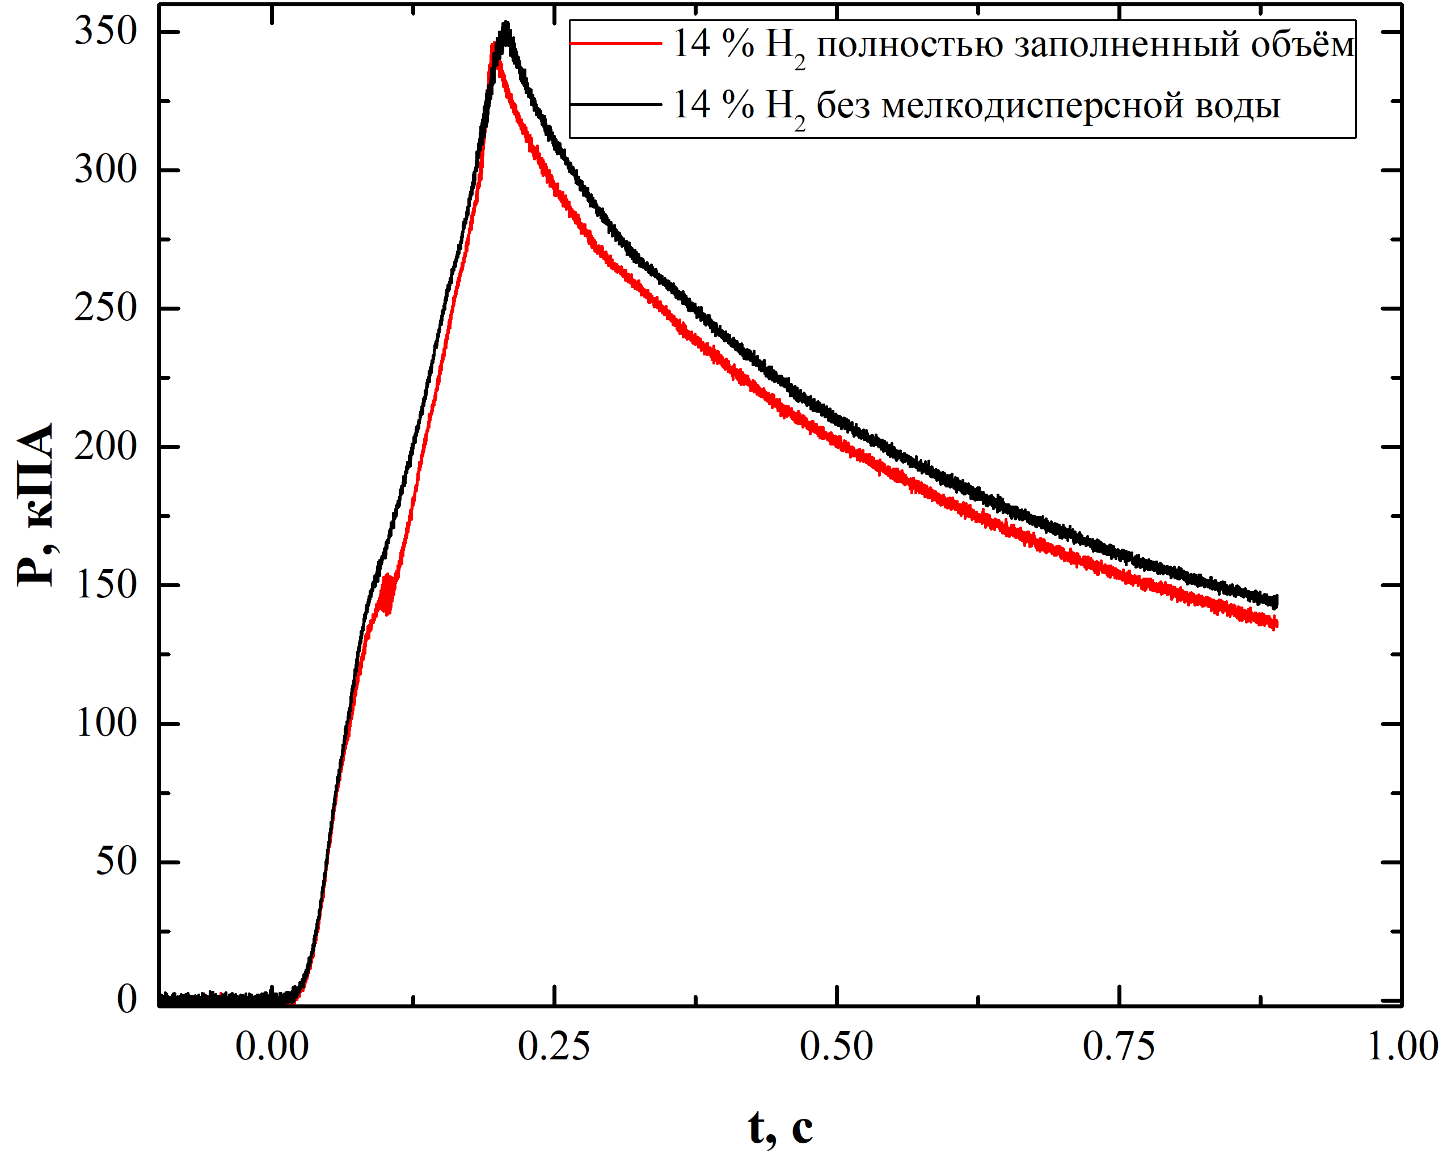
14 об. % H₂ в воздухе. X-t диаграммы и профили давления
E₁ = 5,6 мДж, E₂ = 4,2 мДж, E₃ = 2,0 мДж
б)
а)
а) – X-t диаграммы; б), в) – профили давления
в)

Slide 15
Богатые пламёна
70 об.% H₂ в воздухе с каплями воды. а)-е) - Фотоизображения, Энерговыделение при искровом инициировании пламени: 79,0 мДж. Форсунка ФМТ-3,9-70
72 об.% H₂ в воздухе с каплями воды. а)-е) - Фотоизображения, Энерговыделение при искровом инициировании пламени: 190,0 мДж. Форсунка ФМТ-31-80

Slide 16
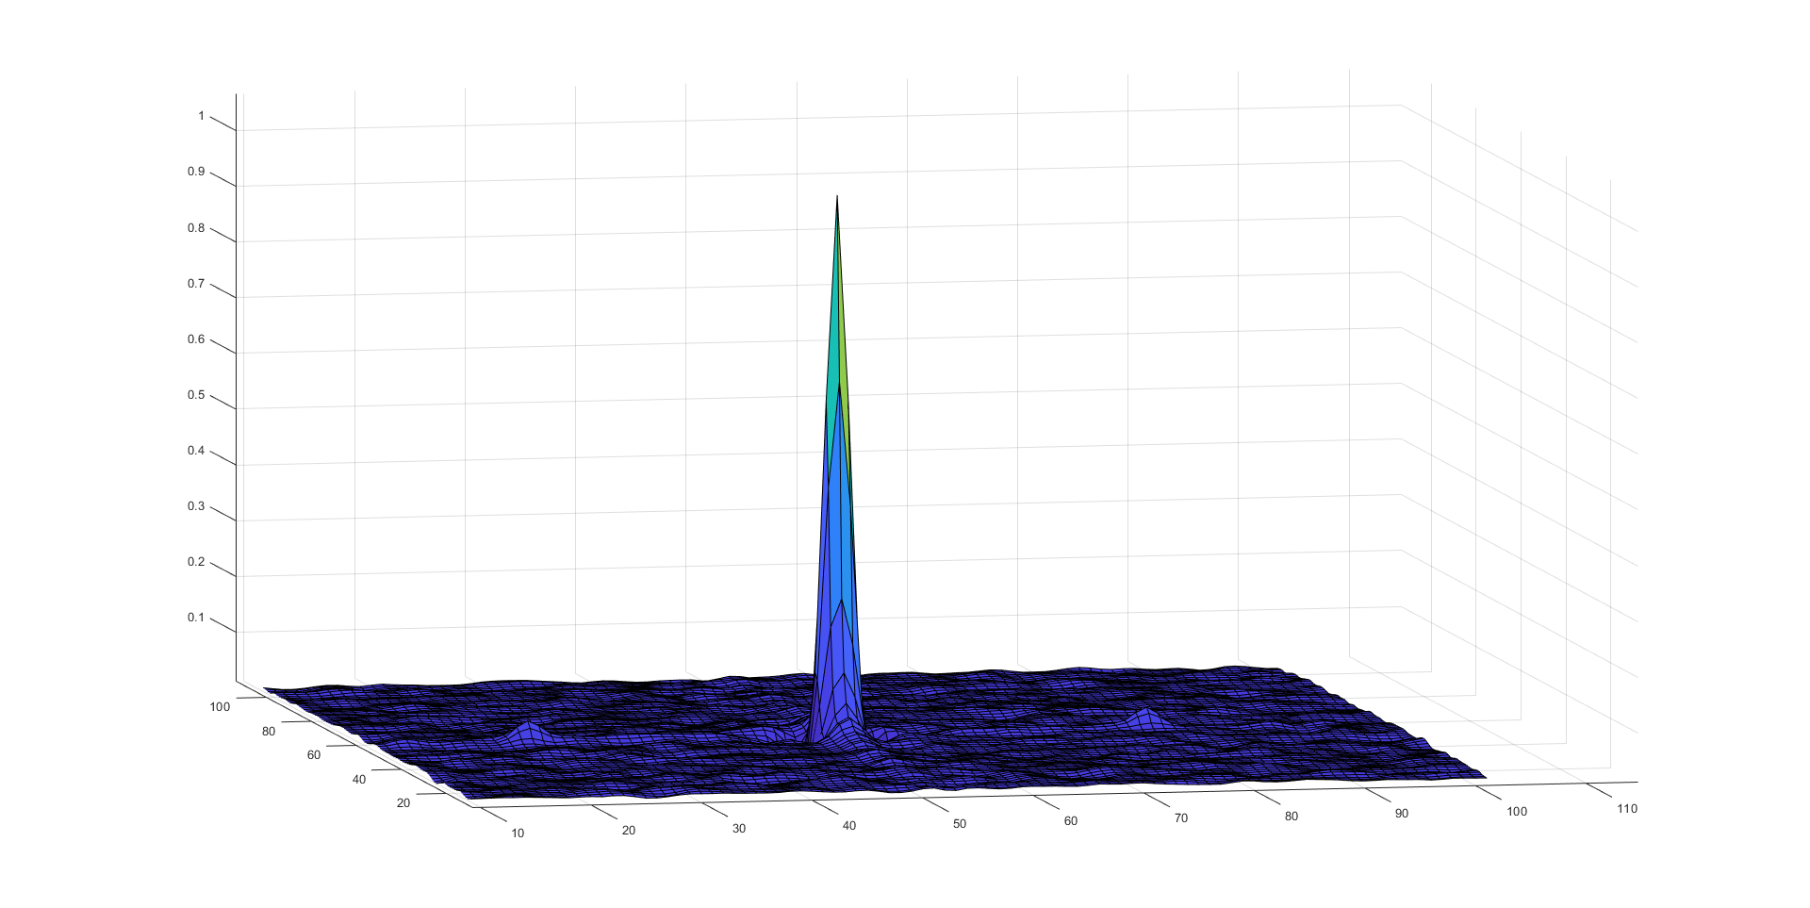
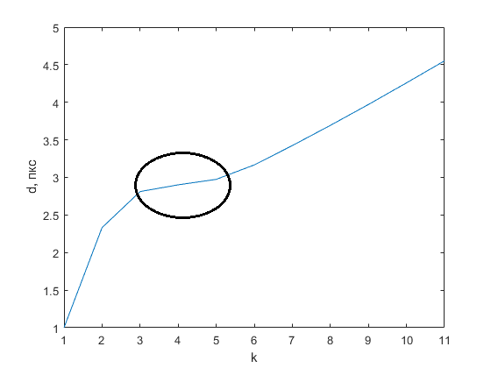
Оценка среднего размера частиц
С помощью автокорреляционной функции изображений выполнена оценка среднего размера капель воды. Он составил $(380 ±100) мкм$ и $(190±60) мкм$, для форсунок ФМТ-31-80 и ФМТ-3,9-70, соответственно.
Рисунок 10 – Нормированная автокорреляционная функция
Рисунок 11 – График интеграла автокорреляционной функции

Slide 17
Заключение
В работе представлено экспериментальное исследование горения водородосодержащих смесей с объемной концентрацией H₂ от 6 до 73 об.% в присутствии мелкодисперсной дистиллированной воды.
Показано, что бедные пламена в смесях с концентрацией H₂ от 6 до 8 об.% сильно деформируются и покрываются ячейками, чего никогда не наблюдалось в отсутствии водяных капель. Под действием капель в смесях с концентрацией (10 ÷ 16) об.% H₂ ячейки пламени образовывались и дробились быстрее, в целом были мельче, чем в отсутствие капель. Из-за этого в диапазоне концентраций (10 ÷ 12) об.% H₂ в смесях с каплями воды значительно увеличивалась скорость распространения пламени вниз. В смеси 10 об.% H₂ с воздухом капли воды значительно увеличивали скорость движения пламени, как вверх так и вниз. Богатые пламена оставались гладкими в присутствии капель. С помощью автокорреляционной функции изображений выполнена оценка среднего размера капель воды. Он составил $(380 ±100) мкм$ и $(190±60) мкм$, для форсунок ФМТ-31-80 и ФМТ-3,9-70, соответственно.

